Slide 1

企业项目需求开发与需求管理 —— 消除软件开发百病之源

Slide 2




目录
1
需求概述
2
需求获取
3
需求分析
右键更改图片
4
需求定义
5
5
需求管理

Slide 3
了解客户、最终用户、间接用户
掏钱买软件的用户称为客户。
客户永远是本公司的座上客，是上帝。客户并不依赖我们，而我们却依赖客户。客户不是我们工作的障碍，而是我们工作的目标。我们并不因为服务于他而对他有恩，他却因为给予我们服务于他的机会而有恩于我们。客户不是我们要与之争辩和斗智的人。从未有人曾在与客户的争辩中获胜。客户是把他的欲望带给我们的人，因此我们的工作就是满足这些欲望，从而使客户和我们共同获益。
客户
最终用户
真正操作软件的用户。即使最终用户不是上帝，也算是“上帝”的“亲戚”，同样怠慢不得。
间接用户
既不掏钱买该软件产品，也不使用该软件，但是它可能对软件产品有很大的影响。

Slide 4
需求的层次
反映了组织机构或客户对系统、产品高层次的目标要求。
业务需求
定义开发人员必须实现的软件功能，使得用户能完成他们的任务，从而满足了业务需求。
需求的层次
描述用户使用产品必须要完成的任务。
功能需求
(非功能需求)
用户需求

Slide 5
什么是需求
需求的基本概念
IEEE对需求的定义为：
（1）用户解决问题或达到目标所需的条件或能力。-- 针对用户
（2）系统或系统部件要满足合同、标准、规范或其他正式规定文件文档所需具有的条件或能力。-- 针对开发者
需求的重要性
需求是产品的根源，需求工作的优劣对产品影响最大。就像一条河流，如果源头被污染了，那么整条河流也就被污染了。
国内软件业的通病：人们并不真正清楚究竟该做什么，但却一直忙碌不停地开发。

Slide 6
对待需求工程的三种态度
被动地对待需求工程中的各项活动，能少干则少干，能偷懒则偷懒。他们认为需求是用户的事情而不是自己的事情。开发过程中经常发生需求变更，导致产品迷失方向，不是半途而废就是陷入半死不活的状态。
被动型
积极地开展需求工程中的各项活动。他们把获取准确的需求当作自己的职责，会想尽一切办法克服需求开发和需求管理过程中的困难，而不是找借口推卸责任。俗话说“良好的开端是成功的一半”，“主动型”需求工程是开发成功产品的必备条件。
主动型
是需求工程的最高境界。开发者发掘了连用户自己都没有意识到的需求，导致用户跟着新产品跑而不是新产品围着用户转，这叫引导消费。需求工程做到这个份上，才能使产品立于不败之地，长盛不衰。
领先型

Slide 7
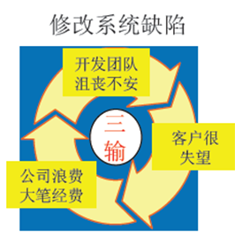
花时间了解用户需求是 确保项目成功的必要投入
需求
1
设计
5
编码
20
测试
50
维护
100

Slide 8

需求分析员需要的技能
需求分析员的工作
需求分析员必备的技能
1、定义业务需求
2、确定项目涉众
3、获取需求
4、分析需求
5、编写需求规格说明书
6、为需求建模
7、需求验证
8、优先级划分
9、管理需求
1、倾听的技巧
2、交谈和提问的技巧
3、分析能力
4、协调能力
5、观察能力
6、写作能力
7、组织能力
8、建模能力
9、人际交往能力
10、创造力

Slide 9
需求获取
1
需求概述
2
需求获取
3
需求分析
4
需求定义
5
需求管理

Slide 10

需求调研的内容和目的
需求调研的内容
客户想要什么?
要这干什么?
为什么这么想?
会不会有别的想法?
需求调研的目的
搞清客户的要求
找出要求的逻辑
客户想要的结果
排除开发风险，挖掘控制潜在的需求
ThemeGallery is a Design Digital Content & Contents mall developed by Guild Design Inc.
需求获取

Slide 11
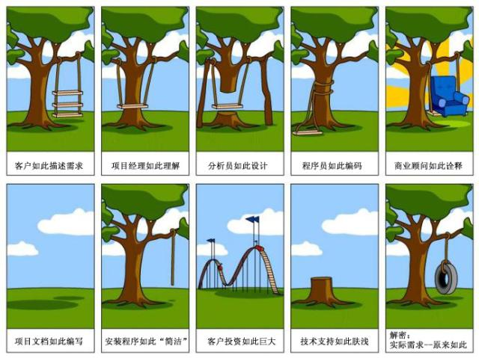
关于需求的漫画
客户的描述与实际需求不一致
需求人员的理解与客户描述的不一致
程序员实现的与需求表达的不一致。
项目文档严重缺失
市场人员忽悠得天花乱坠。
项目双方投入巨大

Slide 12

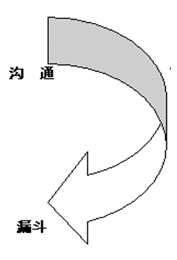
冰山理论
客户心里想的 100%
客户嘴里说的 80%
你听到的 60%
你听懂的 40%
开发实现的 20%
需要多次从多个角度与客户、开发人员沟通、复述、确认

Slide 13
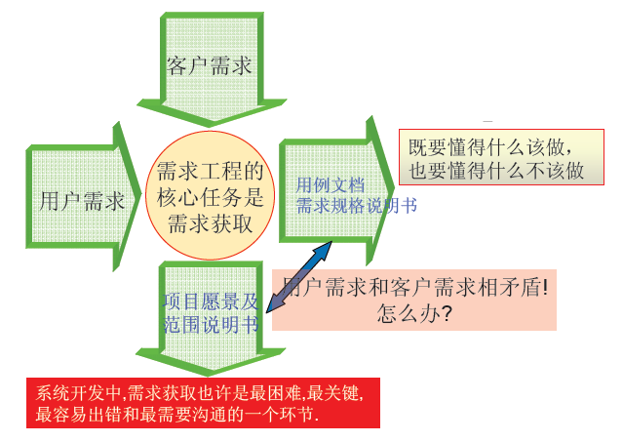
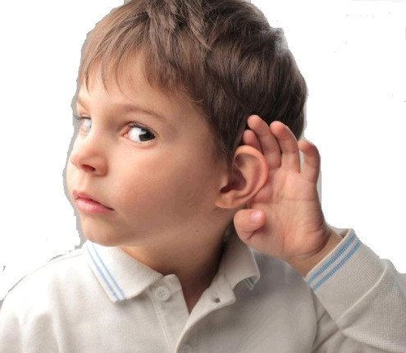
需求获取 – 聆听需求

Slide 14
准备调查
首先，需求分析员应当起草需求调查问题表，将调查重点锁定在该问题表内，否则调查工作将变得漫无边际。
其次，需求分析员应当确定需求调查的方式，例如：
与用户交谈，向用户提问题。向用户群体发调查问卷。
参观用户的工作流程，观察用户的操作。
与同行、专家交谈，听取他们的意见。
分析已经存在的同类软件产品，提取需求。
从行业标准、规则中提取需求。
从Internet上搜查相关资料。
最后，需求分析员与被调查者建立联系，确定调查的时间、地点、人员等，撰写需求调查计划。要特别留意的是不要漏掉典型的用户。
建议：养成收集日常问题的习惯，比如整理《日常问题归集》文档

Slide 15
执行调查
准备工作完毕后，需求分析员按照计划执行调查。在调查过程中随时记录（或存储）需求信息 。
需求分析员与用户面谈时应当注意以下事项：
如果与用户约好了时间，切勿迟到或早退。要注意礼节，尽可能获得用户的好感，并为下次打扰他们埋下伏笔。
需求分析员应事先了解用户的身份、背景，以便随机应变。
需求调查不象侦探推理那样从蛛丝马迹着手，应该先了解宏观问题，再了解细节问题。
如果双方气氛融洽，可以采用灵活的访谈形式，轻易不要打断用户的谈话。当双方对某些问题的交流合乎逻辑地结束后，即可继续讨论问题表中的其它问题。
尽可能避免为用户添麻烦，但也不能怕给用户添麻烦而降低需求调查的力度。
避免片面地听取某些用户的需求而忽视其它用户的需求。
建议：每次调研后编写《会议纪要》或《用户需求调查单》

Slide 16
需求分析
1
需求概述
2
需求获取
3
需求分析
4
需求定义
5
需求管理

Slide 17
需求分析的基本概念
需求分析是指在需求开发过程中，对所获取的需求信息进行分析，及时排除错误和弥补不足，确保需求文档正确地反映用户的真实意图。
为了得到用户的金钱，企业不得不鼓吹：用户就是上帝，用户永远是正确的。
谁都知道这不是真的。事实上，很多时候用户说不清楚需求、会说错需求或者提出一些无法实现的需求。
需求分析是需求开发过程中最费脑子的工作。分析方法大体有两类：“问答分析法”和“建模分析法”。后者技术性比较强，写出来有学术味，故大多数软件工程书籍都有论述。前者就是一些常识而已，虽然写不成文章，但是简单易用，很有实用价值。

Slide 18
问题分析方法
问答分析方法：刨根究底地问，如果问题都被解答了，那么需求也就分析清楚了。一个人可以“自问自答”地分析需求，几个人分析需求则称为“研讨”。
问答分析最重要的问题：“是什么”、“为什么”、“不是什么”。
其它常见的问题有：
需求存在二义性吗？
需求文档的上下文有矛盾吗？
需求完备吗？
需求是必要的吗？
需求可实现吗？
需求可验证吗？
需求的优先级确定了吗？

Slide 19
建模分析法
大家都有这样地感受：有些时候用语言描述某个问题特别费劲，而采用图形则使人一目了然，可谓“一图顶千言”。
需求建模就是指用图形符号来表示、刻画需求。
建模分析方法有两大类：“结构化分析法”和“面向对象分析法”。
恰当地使用图形符号：
现代建模工具很多，都有非常丰富的图形符号和文字标注，能很好地表达模型的细节。要注意的是：在建模时使用花样过多的图形符号或文字意味着模型表示的复杂化，将使开发人员更难掌握，而且使图形文档更加杂乱。
世上不存在一个包罗万象的图——它能完整地描述需求。需求建模不可能取代文字描述。在需求文档中，文字描述是第一重要的，建模主要是起分析、解释作用。建议将模型与文字有机结合，相辅相成。
人们都有这样地感受：有些时候用语言描述某个问题特别费劲，而采用图形则使人一目了然，所谓“一图顶千言”就是这个道理。
在需求开发过程中，对于某些类型的信息，用图形表示要比文本表示更加有效。所以将图形与文本结合起来描述需求是很自然的方法。
需求建模就是指用图形符号来表示、刻画需求。
建模分析方法主要有两大类：“结构化分析法”和“面向对象分析法”。
恰当地使用图形符号：
现代建模工具如Rose有非常丰富的图形符号和文字标注，能很好地表达模型的细节。要注意的是：在建模时使用花样过多的图形符号或文字意味着模型表示的复杂化，将使开发人员更难掌握，而且使图形文档更加杂乱。
世上不存在一个包罗万象的图——它能完整地描述需求。需求建模不可能取代文字描述。在需求文档中，文字描述是第一重要的，建模主要是起分析、解释作用。建议将模型存放在需求文档的附录中，便于正文引用。

Slide 20

需求分析常用元素和工具
需求分析常用元素
需求分析常用工具
总体功能框图
WORD
XMind
EXCEL
VISIO
Axure RP Pro
Rationl Rose
PowerDesigner
流程图
用例图
状态转换图
原型界面图
数据模型图

Slide 21
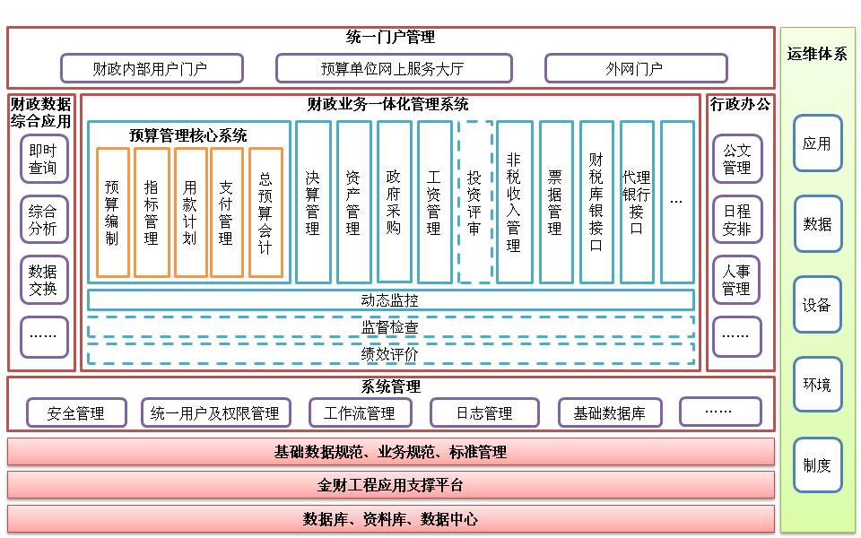
总统功能框图

Slide 22
总统功能框图

Slide 23
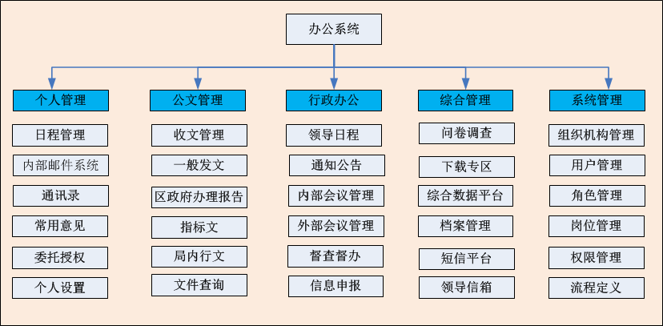
功能框图

Slide 24
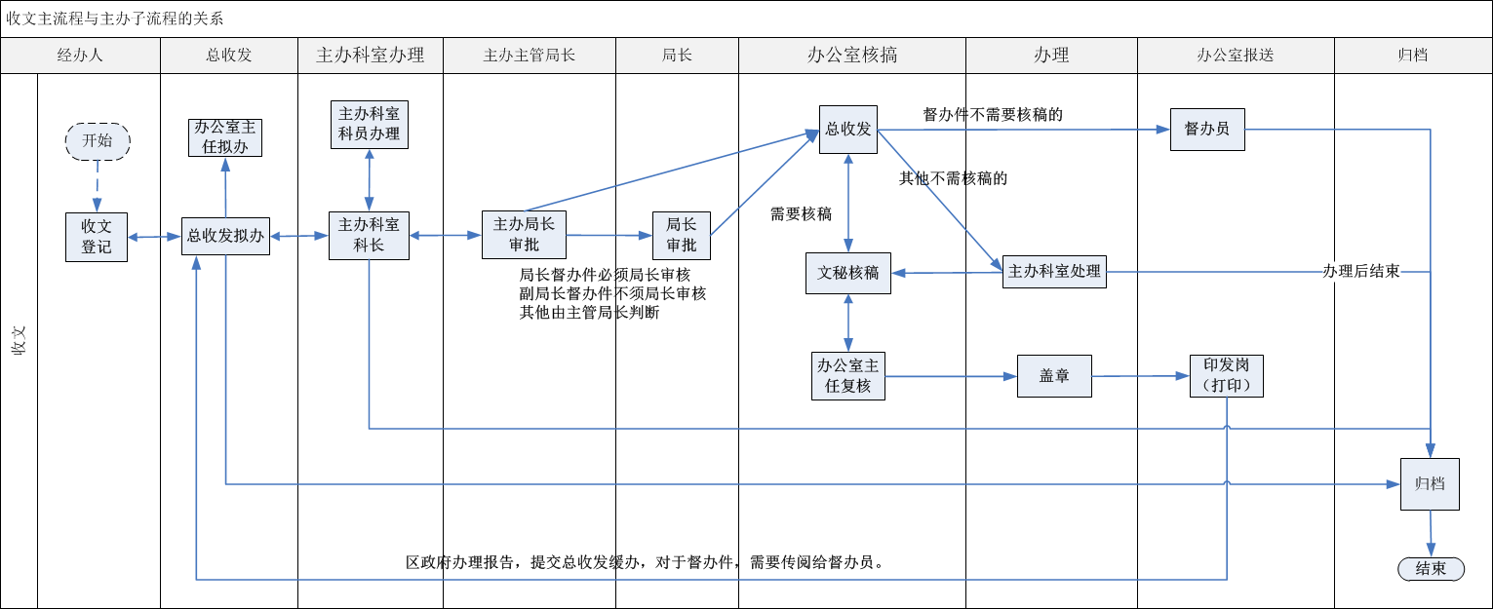
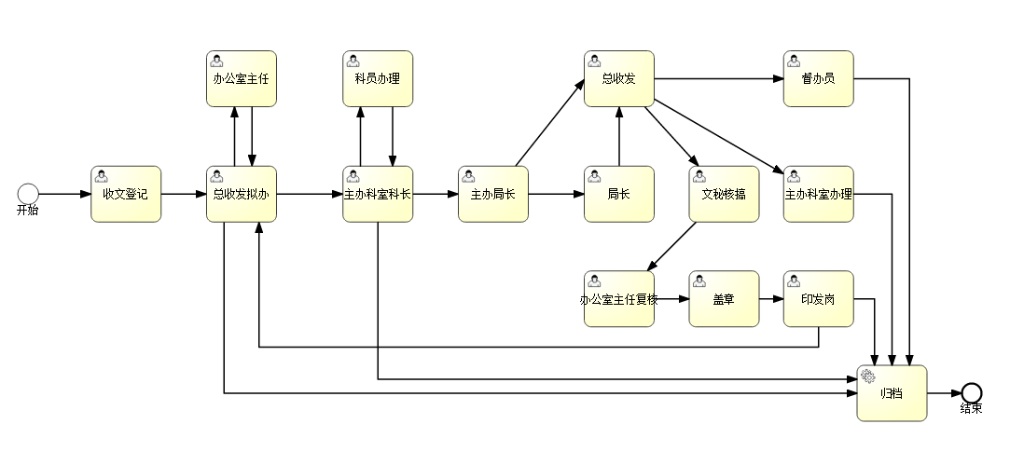
审批流程图

Slide 25
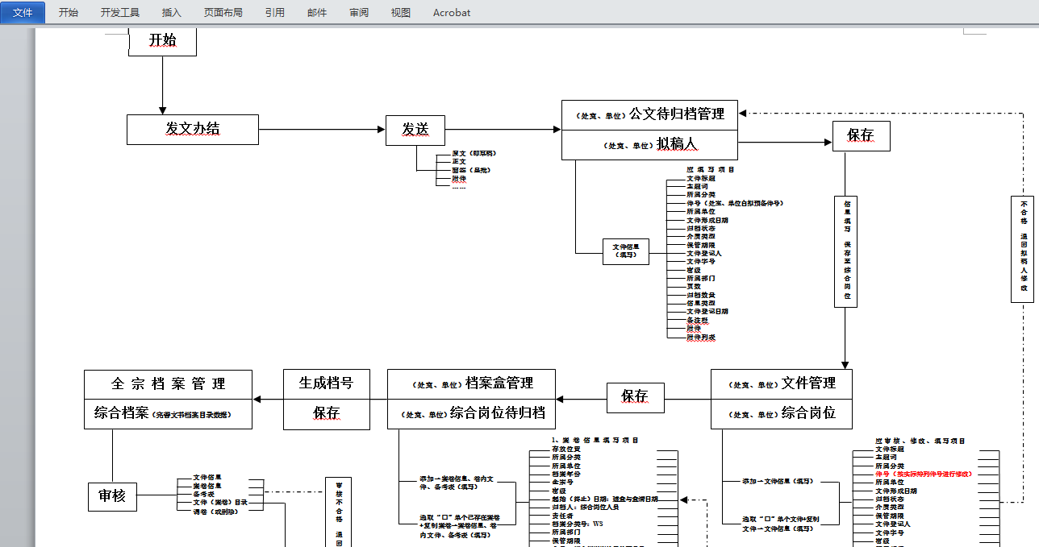
业务流程图

Slide 26
用例图

Slide 27
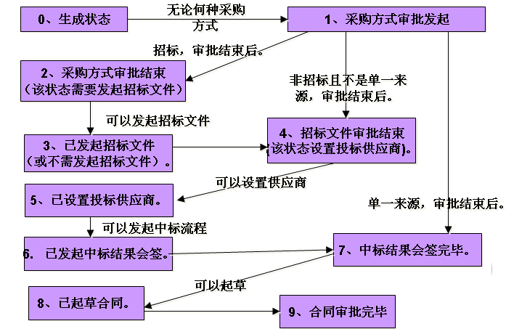
状态转换图
采购方式状态

Slide 28
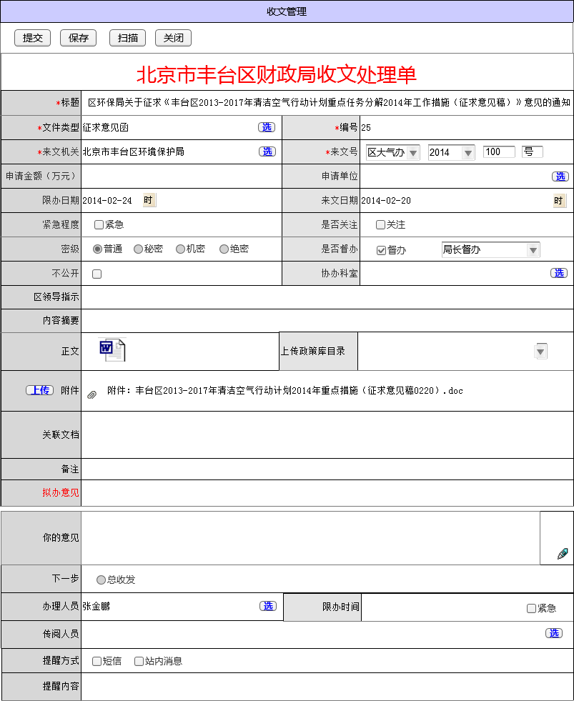
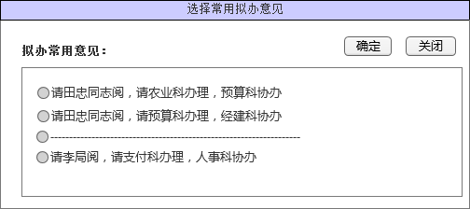
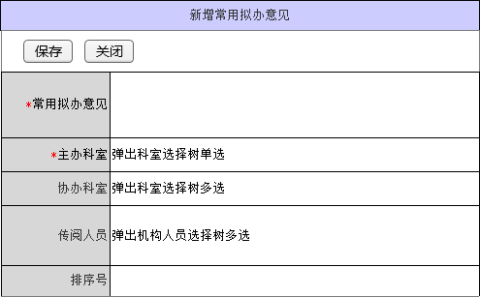
原型界面（一）

Slide 30
需求定义
1
需求概述
2
需求获取
3
需求分析
4
需求定义
5
需求管理

Slide 31

需求规格说明书常见问题
内容不完整
需求太简单
描述不清晰
Title in here
格式不统一
书写不严谨
照搬照抄
Notes:
说明书常见问题
（1）需求过于简单。有的只是一句话，如在现行的企业网银系统中增加批量代发工资功能，可以说，只给了一个需求题目，没有内容描述，具体业务处理流程和要求没有任何说明。
（2）需求内容不完整。业务需求书洋洋洒洒写了不少，但仔细一看，整个需求说明书内容缺东少西，不是少了会计分录，就是少了统计分析;不是少了界面输入项目，就是少了业务处理过程及要输出的结果等。
（3）需求内容描述不清晰。想要什么，业务流程如何处理，定义不清，概念界定模糊，有很多疑问。如需求书中对于统计报表只是画出一个大概表样，没有给出统计口径、数据来源等详尽资料。
（4）业务需求说明书本是很严谨的文书形式，但撰写人重视程度不够。需求说明书普遍存在错别字、语句涵义表达不清楚，口语化浓厚，引用图表不准确，主题表达不够清晰。
（5）需求说明书照搬照抄。为了图省事，把一些软件公司提供的产品功能介绍文档改头换面，作为业务需求说明书提交，业内人员一看就知道不是自己写的，很多地方根本不符合本行业务处理流程和系统功能。
（6）需求说明书没有统一撰写格式，不管是研发新产品、对现有系统功能改进、还是提取数据和生产问题需求，都没有一个简单实用的需求格式，随意书写，或者提供的格式完全不符合业务人员要求，大家不愿意或根本无法使用。

Slide 32
需求阶段的文档种类
《会议纪要》或《用户需求调查单》
真实的记录与用户的交流情况，包括交流的时间、地点、与会人员、交流的主题等，以及每个人员的想法、建议、要求，逻辑上不需要严谨，重点是真实。
《 用户需求说明书》
采用自然语言（和应用域术语）来表达用户需求，其内容相对于规格说明书而言比较粗略，不够详细。但具有较完整的逻辑。
《软件需求规格说明书》
是用户需求说明书的细化，更多地采用计算机语言和图形符号来刻画需求，是软件系统设计的直接依据。
Notes:
《用户需求说明书》与《产品需求规格说明书》的主要区别与联系
前者主要采用自然语言（和应用域术语）来表达用户需求，其内容相对于后者而言比较粗略，不够详细。
后者是前者的细化，更多地采用计算机语言和图形符号来刻画需求，产品需求是软件系统设计的直接依据。
两者之间可能并不存在一一影射关系，因为软件开发商会根据产品发展战略、企业当前状况适当地调整产品需求，例如用户需求可能被分配到软件的数个版本中。软件开发人员应当依据《产品需求规格说明书》来开发当前产品。

Slide 33
需求规格说明书的格式
1.引言
1.1 目标
1.2 项目范围
1.3 术语和缩略语
2. 系统概述
2.1 产品描述
2.2 产品功能
2.3一般约束
3. 功能性需求分类
3. 1功能性需求分类方法
3. 2功能描述1
3. 3功能描述2
3.3.1 业务需求描述
3.3.2 用例图（角色描述）
3.3.3 功能需求
1）流程图（审批或业务）
2）功能描述
3）主要数据元素
4）原型界面
4. 外部接口
1.1 用户接口
1.2 软件接口
5. 产品非功能性需求
Notes:
1、对于每一类功能或者有时对于每一个功能，需要具体描述其输入、加工和输出的需求，（根据需要，选择性的相关模型来表示）。
2、如果选用面向对象分析该功能时，要写明该功能模块的前置条件，模块中所参与的角色，用用例图对功能模块建模后，要有详细的用例描述话语。
3、功能描述：比如合同管理模块实现增、删、改、查功能，增与改分别涉及哪些字段，字段的逻辑关系，删除是否支持批操作，查询可按什么字段查询。最后说明与其它模块间是否有逻辑关系。
4、功能描述与原型界面的互动问题。

Slide 34
软件需求要达到的目的
对象 | 目的
客户、用户、市场人员 | 了解他们期望得到什么样的产品
项目经理 | 根据产品描述来估计项目的进度, 工作量和所需资源
开发团队 | 根据需求规格说明来了解需要开发什么样的产品
测试人员 | 使用需求规格说明来开发测试计划, 测试用例和测试过程
文档编写人员 | 根据需求规格说明和用户界面设计来编写用户手册和帮助屏幕
系统维护和支持人员 | 根据需求规格说明了解产品的每一部分的功能是什么
培训人员 | 根据需求规格说明和用户文档来编写培训材料

Slide 35
什么是好的需求规格说明书
1 正确
需求规格说明书应当正确地反映用户的真实意图，“正确”是《产品需求规格说明书》最重要的属性。如果“不正确”仅仅是由于错别字造成的，那么多检查几遍文档就能解决问题。真正的困难是开发者和用户自己都不明白用户究竟“想要什么”和“不要什么”。为确保需求是正确的，开发方和用户必须对《需求规格说明书》进行确认。
2 清楚
清楚的需求让人易读易懂。清楚的反义词是“难读”、“难理解”。你可以采用反问的方式来判断需求文档是否清楚：
文档的结构、段落是否乱七八糟？上下文是否不连贯？
文档的语句是否含糊其词、罗里罗嗦？
看了半天是否还不明白需求究竟是什么？
3 无二义性
“无二义性” 是指每个需求只有唯一的含义。如果一个人说的话，不同的人可能有不同的理解，那么这句话就有二义性。如果需求存在二义性，将会导致人们误解需求而开发出偏离需求的产品。
为了使需求无二义性，人们在写《产品需求规格说明书》时措词应当准确，切勿模棱两可。

Slide 36
什么是好的需求规格说明书
4 一致
“一致”（Consistent）是指《产品需求规格说明书》中各个需求之间不会发生矛盾。矛盾常常潜伏在需求文档的上下文中。
5 必要
《产品需求规格说明书》中的各项需求对用户而言应当都是必要的。
可以把“必要”比喻为“雪中送炭”。“必要”往前一步，要么是“画蛇添足”要么是“锦上添花”。
“画蛇添足”显然是坏事，会导致开发人员多干一些吃力不讨好的工作。所以要尽量剔除需求规格说明书中“画蛇添足”的那些需求。
“锦上添花”是好事，可能会让用户获得比期望更多的喜悦，但是眼前用户不会为此多付钱。开发者应当集中精力先完成必要的需求，如果条件允许则再做“锦上添花”的需求。为了避免主次颠倒，应当在《产品需求规格说明
书》中将那些“锦上添花”的需求设置为较低的优先级。
6 完备
“完备”（Complete）是指《产品需求规格说明书》中没有遗漏一些必要的需求。
人们往往倾向于关注系统的特色功能，而忽视了其它一些不起眼的但却是必需的功能。
不完备的《产品需求规格说明书》将导致产生功能不完整的软件，用户在使用该软件时可能无法完成预期的任务。

Slide 37
什么是好的需求规格说明书
77 可实现
《产品需求规格说明书》中的各项需求对开发方而言应当都是可实现的（Attainable）。
“可实现”意味着在技术上是可行的，并且满足时间、费用、质量等约束。
营销人员和用户谈生意时，为了能拿到“单子”，他们往往对用户提出的需求“来者不拒”。吹牛皮虽然不犯法，但是《产品需求规格说明书》可是白纸黑字啊。经过双方确认的《产品需求规格说明书》相当于商业合同，如果开发方不能够实现《产品需求规格说明书》中的内容，那就是违约，可能会被罚款的。
对于合同项目，如果开发方不能确信某些需求是否可实现，则应事先与用户协商，达成一致的处理意见，避免将来发生商业纠纷。
8 可验证
《产品需求规格说明书》中的各项需求对用户方而言应当都是可验证的（Verifiable）。如果需求是不可验证的，那么用户就无法验收软件，可能会发生商业纠纷。
例如，摩天大楼的一项需求是“抗十二级台风”，这个需求看起来堂而皇之，但是如何验证呢？当摩天大楼完工后验收时，用户又不是巫师，他怎能造个十二级台风来试验？如果双方都认可“采用计算机模拟十二级台风”等效于实际测试，那么这项需求就是“可验证”的。

Slide 38
什么是好的需求规格说明书
9 确定优先级
为什么要确定需求的“优先级”？
理论上讲，软件的所有需求都应当被实现。但是在现实之中，项目存在“进度、费用、人力资源”等限制。在项目刚开始的时候，开发方和客户比较乐观，什么都要做，可是做着做着，人们常常会面临“进度延误、费用超支、人员不足”等问题，这时就乱套了。
人们想出了“取舍”办法：先做优先级高的需求，后做（甚至放弃）优先级低的需求，这样可以将风险降到最低。
需求的优先级其实就是需求“轻重缓急”的分级表述，例如划分为“高、中、低”三级。一般地，由用户和开发方共同确定需求的优先级。
10 阐述“做什么”而不是“怎么做”
《产品需求规格说明书》的重点是阐述“做什么”，而不是阐述“怎么做”。“怎么做”是系统设计和实现阶段的事情。
国内的很多软件公司里，开发人员常常身兼数职，可能把需求开发、系统设计、编程等工作从头做到尾。所以他们在调查、分析、定义需求时，自然会想到“怎么做”，这并没有什么过错。如果在调查、定义需求时想好了“怎么做”，当然应该写下来，否则岂不浪费！关键是不要将“怎么做”写到需求规格说明书里面，记录在其它文档里就行了。

Slide 39
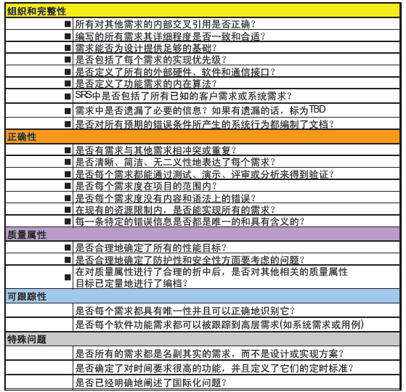
需求规格书缺陷检查清单

Slide 40

怎样看到签字
不可能在项目初期就能明确所有的需求,需求肯定要随时间的推移而发生变化.
签字不仅仅是仪式,更重要的是建立需求的基线.即当时的需求最佳理解瞬间图.
需求基线定义好了以后,要将需求置于变更控制之下.
用明确的协议来结束前期的需求开发活动,能帮助客户和开发团队形成合作伙伴关系,携手走上项目成功之路.

Slide 41
需求管理
1
需求概述
2
需求获取
3
需求分析
5
需求定义
4
需求管理

Slide 42
需求确认与评审
1 需求确认（评审和承诺）
需求确认是指开发方和客户方共同对《产品需求规格说明书》进行评审，双方对需求达成共识后作出承诺。需求确认包含两个重要工作：“需求评审”和“需求承诺”。
2 需求评审面临的困难
需求评审的一个通病是“虎头蛇尾”。需求评审的确乏味，也比较费脑子。刚开始评审时，大家都比较认真，越到后头越马虎。
需求评审涉及的人员可能比较多，有些时候让这么多人聚在一起花费比较长的时间开会并不容易（例如有些人可能出差在外，有些人可能事务缠身）。没有必要把所有事情挤在一块做，需求开发是循序渐进的过程，需求评审也可以分段进行。这样每次评审的时间比较短，参加评审的人员也少一些，组织会议就比较容易。
开评审会议时经常会“跑题”，导致评审效率很低。有时话匣子一打开后关不上，大家越扯越远，结果评审会议变成了聊天会议。主持人应当控制话题，避免大家讨论与主题无关的东西。
开评审会议时经常会发生争议。适当的争议有利于澄清问题，比什么东西都一致赞成要好。然而当争议变为争吵时就坏事了，争吵不仅对评审工作没有好处，而且会无意中伤害同事们的感情。
人们在很多时候分不清楚自己究竟是“坚持真理”还是“固执己见”。毫不妥协或者轻易妥协都不是好办法。我们应当养成良好的习惯：不要一棍子打死异己的观点，尝试着让自己站在他人的立场思考问题，这样你会找到比较满意的答案。

Slide 43
需求承诺
3 需求承诺
需求承诺是指开发方和客户方的责任人对通过了正式技术评审的《产品需求规格说明书》作出承诺，该承诺具有商业合同的效果。
需求承诺的“八股文”如下：
本《产品需求规格说明书》建立在双方对需求的共同理解基础之上，我同意后续的开发工作根据该《产品需求规格说明书》开展。如果需求发生变化，我们将按照“变更控制规程”执行。我明白需求的变更将导致双方重新协商成本、资源和进度等。
甲方签字 乙方签字
人们在作出承诺之前务必要认真阅读文档，一定要明白签字意味着什么。

Slide 44
需求变更控制
4 需求变更控制
需求发生变更的起因主要有：
随着项目的进展，人们（包括开发方和客户方）对需求的了解越来越深入。原先的需求文档可能存在这样那样的错误或不足，因此要变更需求。
市场发生了变化，原先的需求文档可能跟不上当前的市场需求，因此要变更需求。
提出需求变更的动机是好的，目的是希望产品更加符合用户的需求。对项目开发小组而言，变更需求意味着要调整资源、重新分配任务、修改前期工作成果等，开发小组要为此付出较重的代价。如果每次需求变更请求都被采纳的话，这个项目也许永远不能按时完成。
需求变更控制的目的： 如果需求变更带来的好处大于坏处，那么允许变更，但必须按照已定义的变更规程执行，以免变更失去控制。 如果需求变更带来的坏处大于好处，那么拒绝变更。
需求变更控制过程中最难办的事情是莫过于“拒绝客户提出的需求变更请求”。通常情况下开发方是不敢得罪客户的，但是无原则地退让将使开发小组陷入困境。解决这个问题最好的办法是事先建立“游戏规则” 。
如果事先没有“游戏规则”的话，开发方需要一些社交技巧来减缓矛盾。例如建议在开发该产品新版本时修改需求。

Slide 45
需求变更单的内容
变更来源
变更内容及其理由
需求
变更单
变更的影响
客户意见
需求变更评审

Slide 46
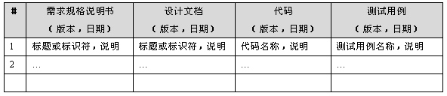
需求跟踪
5 需求跟踪
需求跟踪的目的是建立与维护“需求－设计－编程－测试”之间的一致性，确保所有的工作成果符合用户需求。
需求跟踪有两种方式：
正向跟踪。检查《产品需求规格说明书》中的每个需求是否都能在后继工作成果中找到对应点。
逆向跟踪。检查设计文档、代码、测试用例等工作成果是否都能在《产品需求规格说明书》中找到出处。
正向跟踪和逆向跟踪合称为“双向跟踪”。不论采用何种跟踪方式，都要建立与维护需求跟踪矩阵（即表格）。需求跟踪矩阵保存了需求与后继工作成果的对应关系。

Slide 47

让我们为项目成功努力，享受成功带来的幸福！

